Slide 1
Prva pomoč
Tečaj Pionir II

Slide 2
Organizacija nujne medicinske pomoči
01

Slide 3
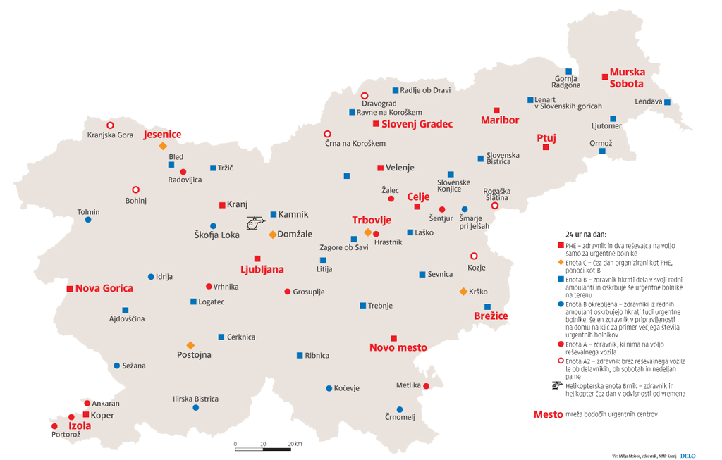
Enote nujne medicinske pomoči

Slide 4
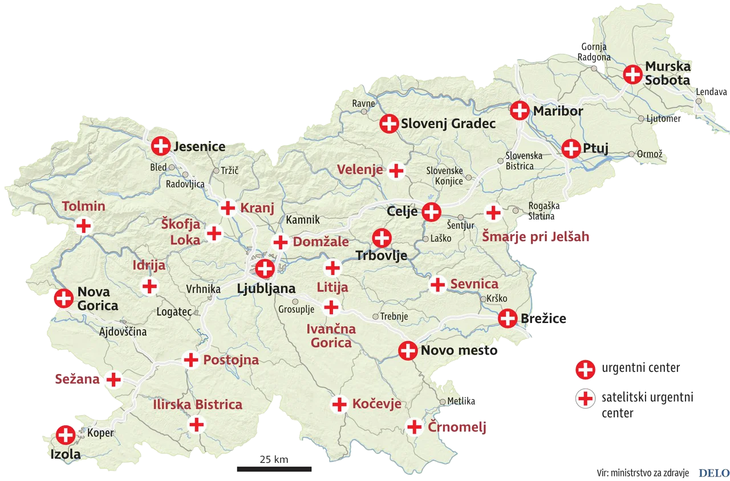
Urgentni centri in načrtovani satelitski urgentni centri

Slide 5
Klic na 112
02

Slide 6


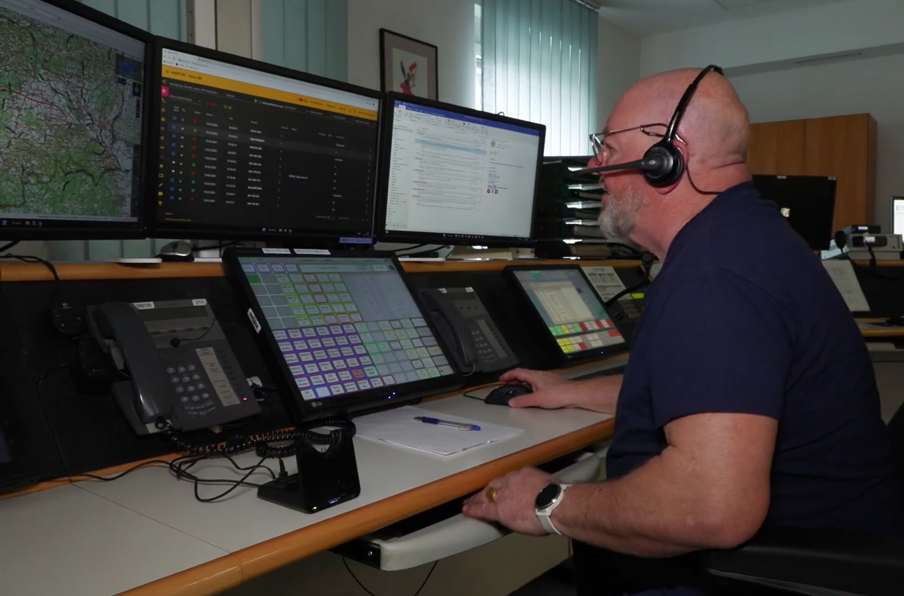
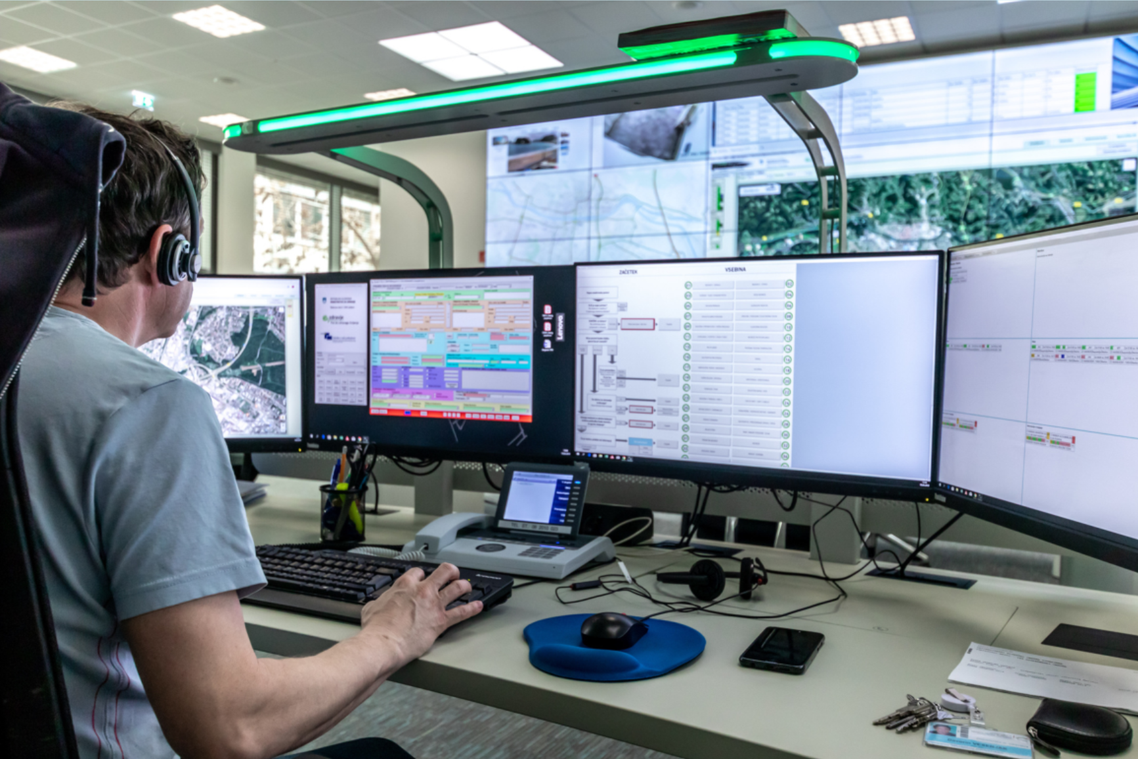
Kaj se zgodi, ko pokličem na 112 in potrebujem NMP?
Klic sprejme Regijski center za obveščanje (ReCO)
Operater ReCO nato vsak klic zdravstvene narave preveže v Dispečersko službo zdravstva, kjer klic prevzame zdravstveni dispečer

Slide 7
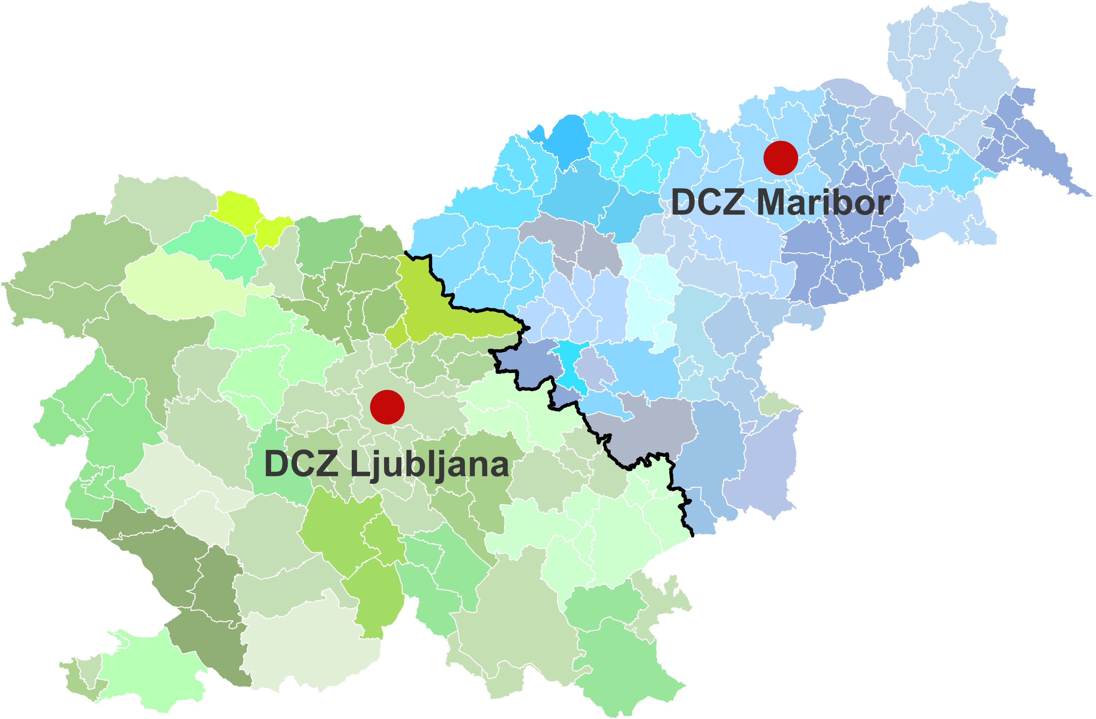
Dispečerska služba zdravstva
Vodi vse dogodke, sprejete preko 112, kjer je potrebna oskrba NMP
Ima dva operativna dispečerska centra zdravstva (DCZ)
DCZ sprejmejo klic ter koordinirajo in nadzirajo mobilne enote NMP

Slide 8
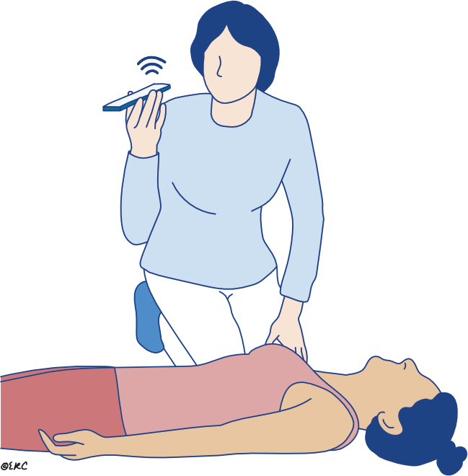
Kaj preverja zdravstveni dispečer?
LOKACIJO dogodka,
TELEFONSKI KONTAKT klicatelja
Oceno ODZIVNOSTI
Oceno DIHANJA
Informacije o trenutni ZDRAVSTVENI TEŽAVI
Druge POMEMBNE INFORMACIJE:
  Znana obolenja
  Zdravila, ki jih jemlje pacient
  …

Slide 9
Nudenje prve pomoči
03

Slide 10
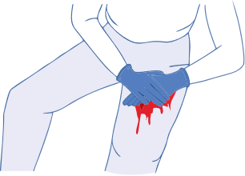
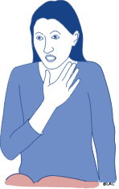
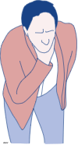
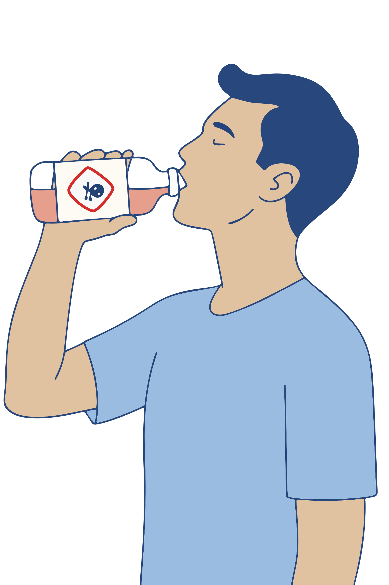
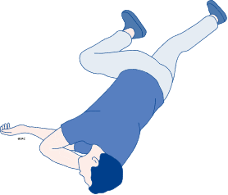
5 Neposrednih nevarnosti za življenje
4
2
1
5
3
ZASTOJ
DIHANJA
ALI SRCA
HUJŠE
KRVAVITVE
ŠOK
ZASTRUPITEV
NEZAVEST

Slide 11
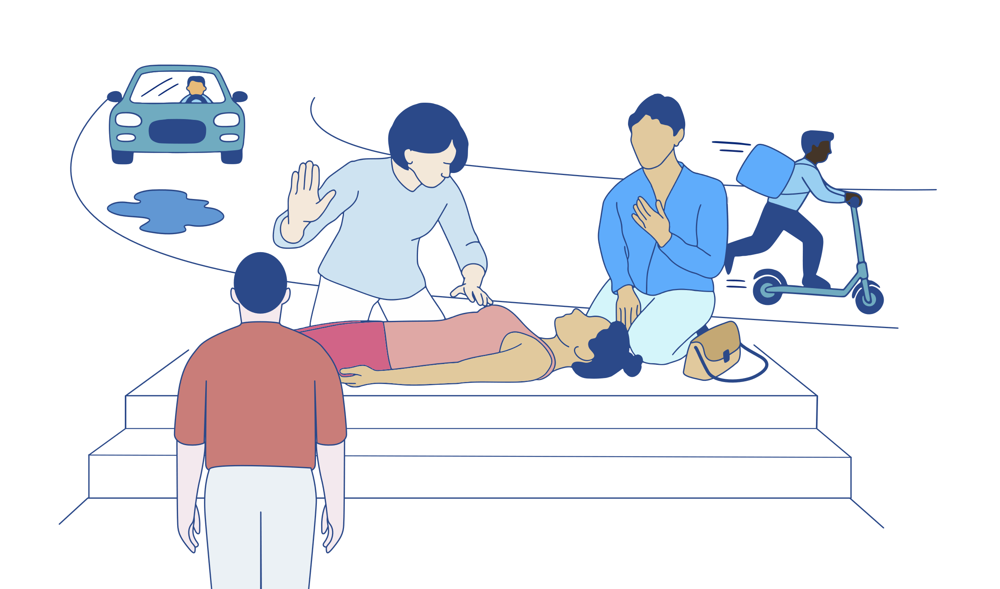
Nevarnosti pri nudenju prve pomoči

Slide 12
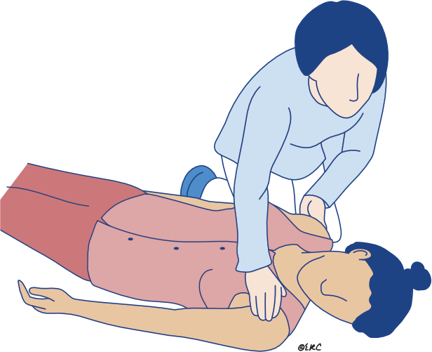
Preveri odzivanje
Nežno stresi ponesrečenca za ramena in glasno vprašaj:
„Ste v redu?“
Če ni odziva, pokliči na pomoč

Slide 13
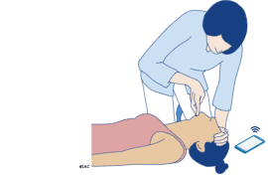
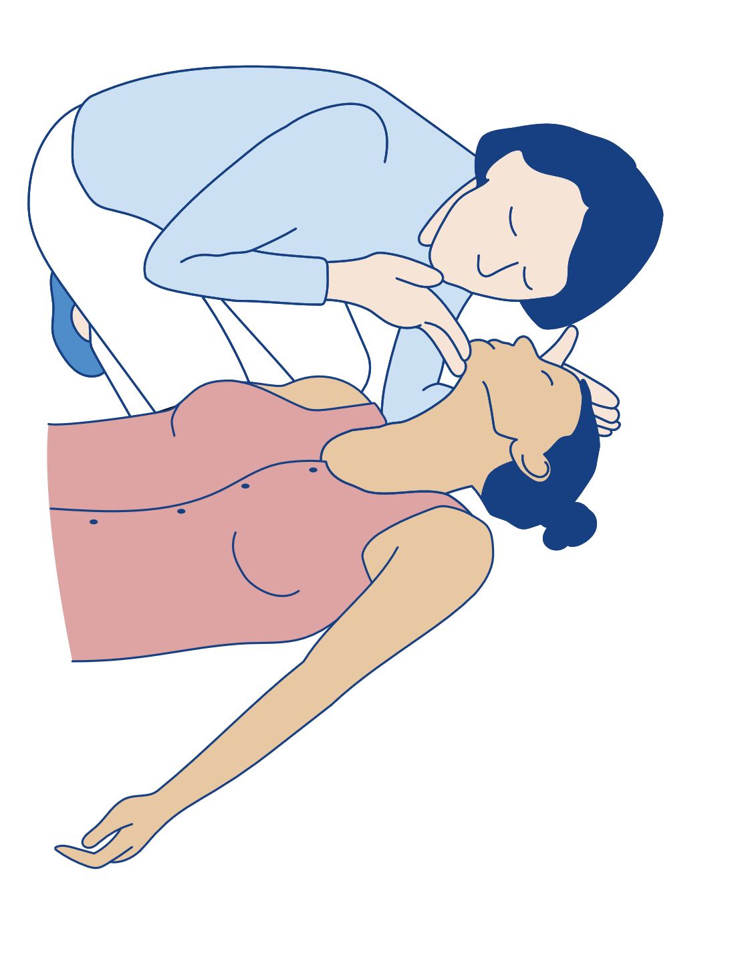
Sprosti dihalno pot in preveri dihanje
Položi eno roko na čelo, prste druge roke pa pod brado. Nežno nagni glavo nazaj
„Glej, poslušaj, začuti“ normalno dihanje preverjamo največ 10 sekund

Slide 14
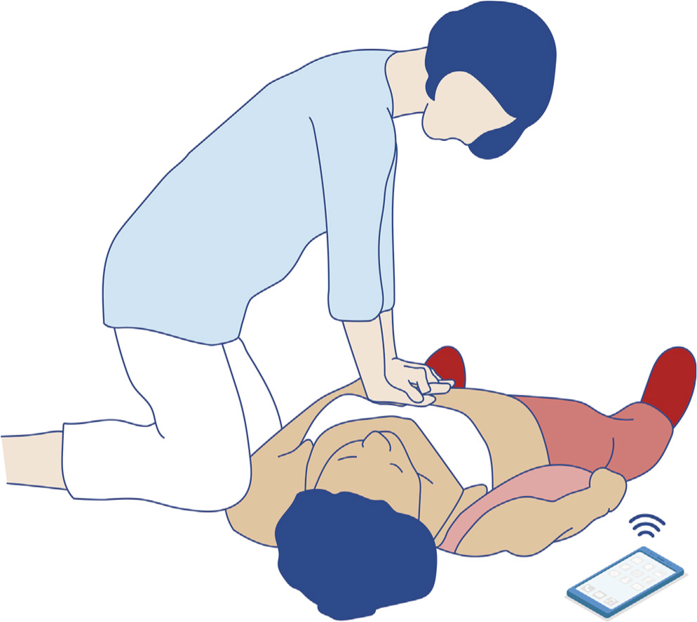
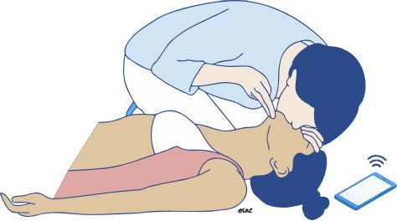
Temeljni postopki oživljanja
MASAŽA SRCA
UMETNO DIHANJE

Slide 15
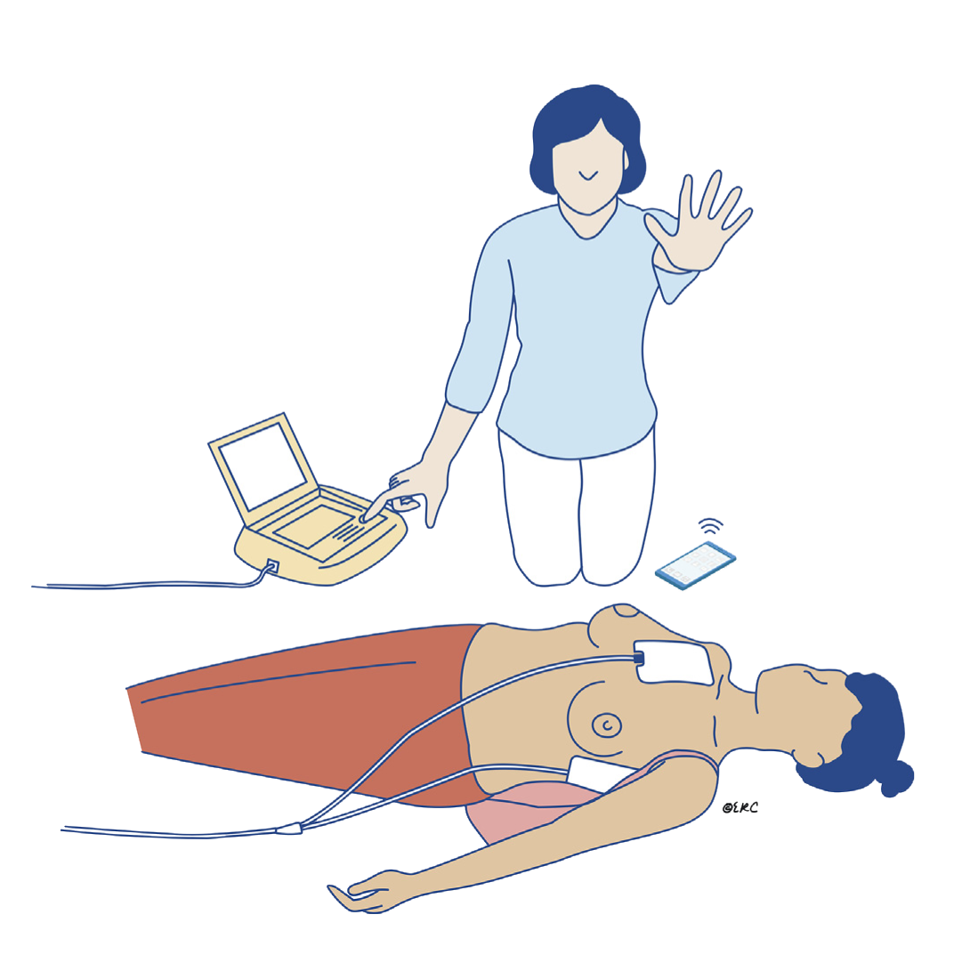
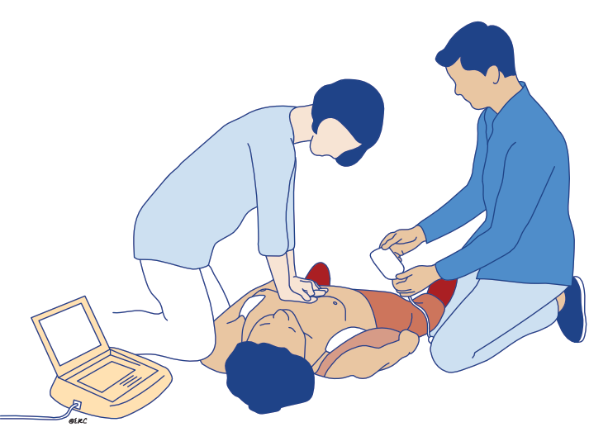
Uporaba avtomatskega zunanjega defibrilatorja

Slide 16

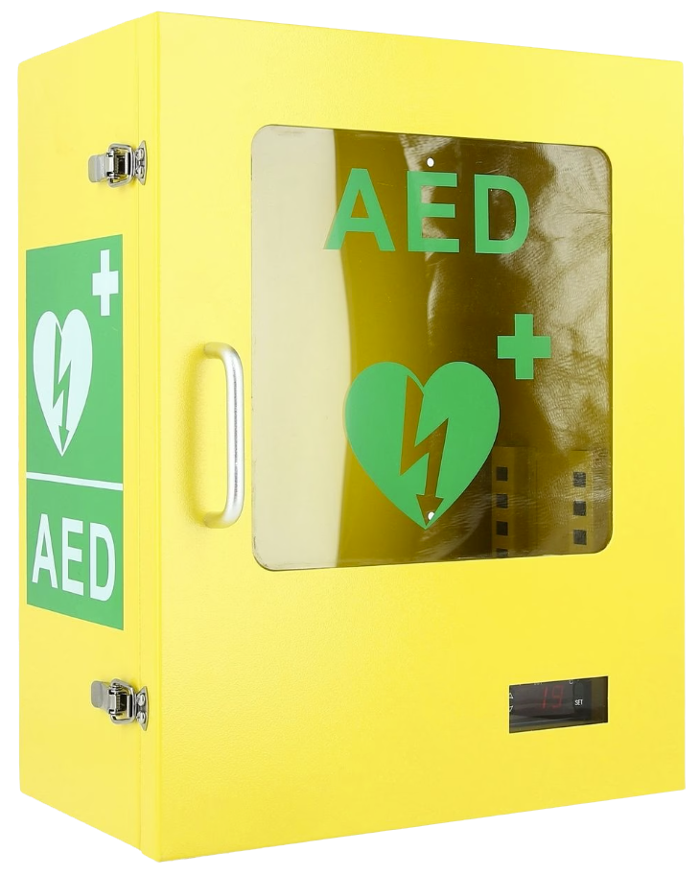
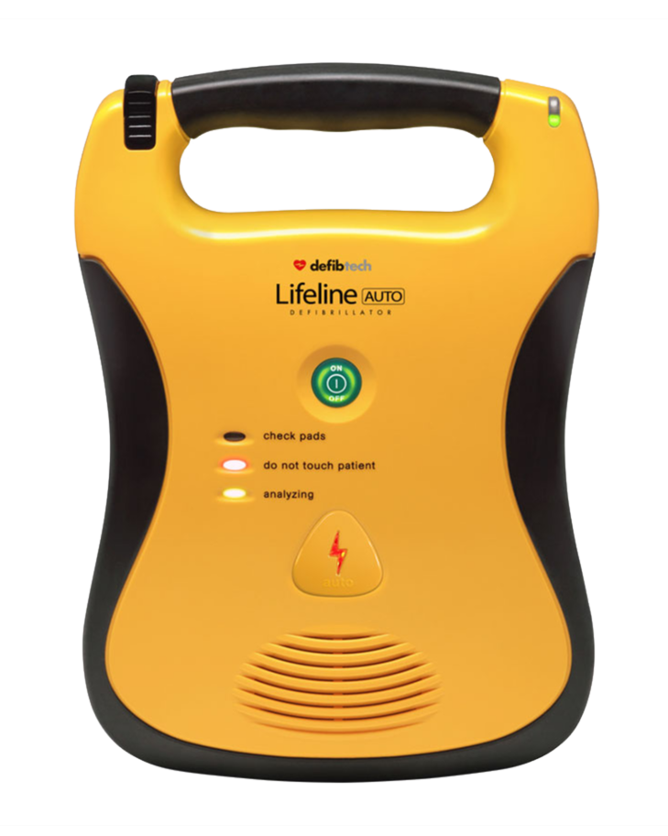
Avtomatski zunanji defibrilator
Naprava, ki zazna zastoj srca
Uporabimo jo pri oživljanju
Naprava nas vodi skozi postopek oživljanja
Z njo izvajamo električne šoke

Slide 17
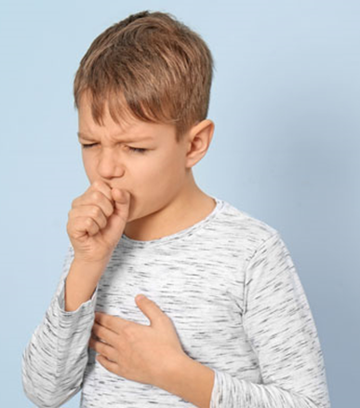
LAŽJA ZAPORA DIHAL
Spodbujamo kašelj

Slide 18
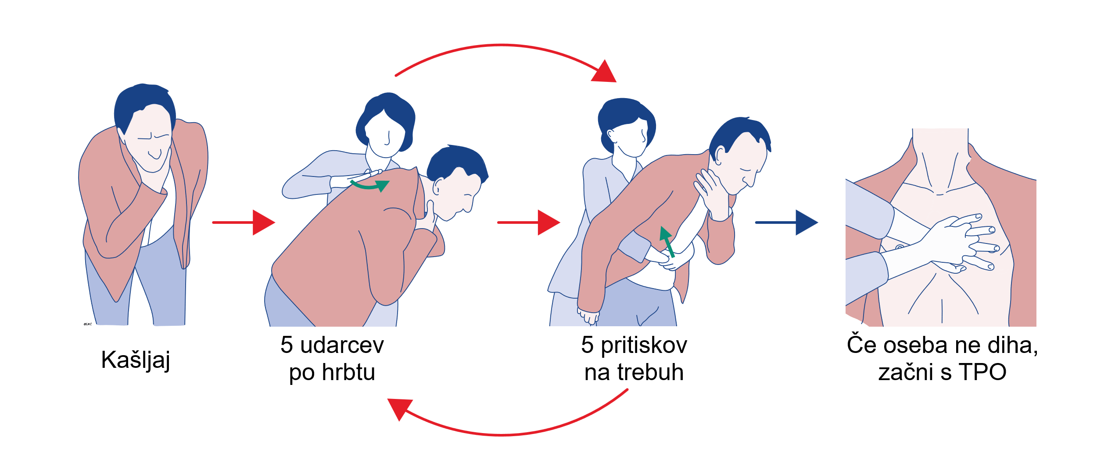
Težja zapora dihal

Slide 19
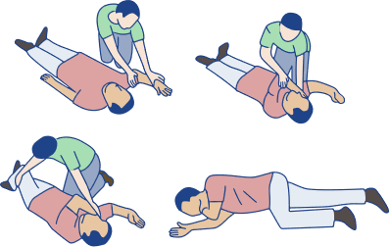
Nezavest
Razlogi za nezavest:
Poškodbe
Bolezni
Okolje
Nezavestno osebo namestimo v
stabilni bočni položaj

Slide 20
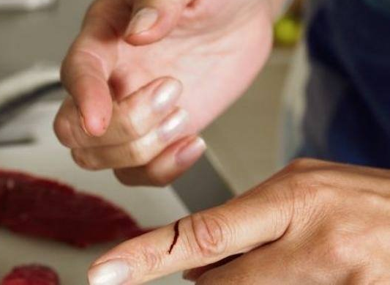
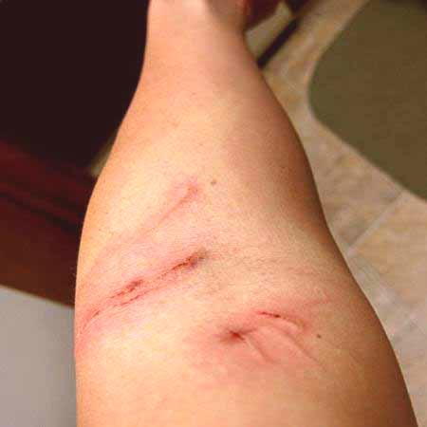
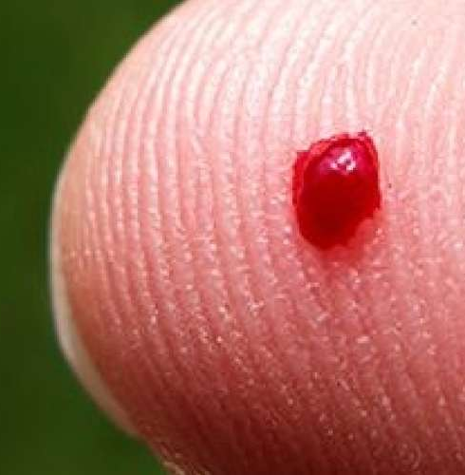
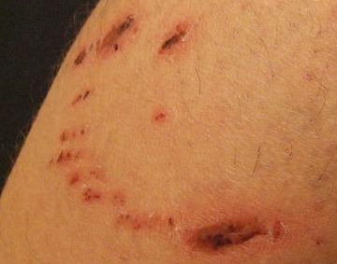
Rane
UREZNINA
PRASKA
VBODNINA
UGRIZNINA

Slide 21
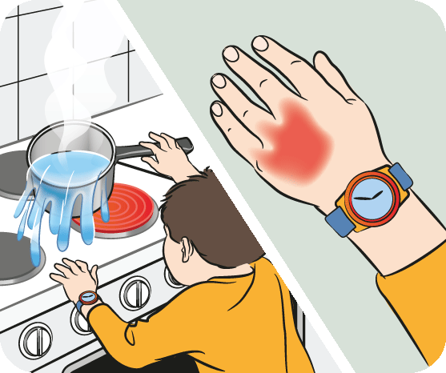
Opekline
Poškodbe, ki nastanejo, ko se opečemo
Poznamo:
Običajna opeklina
Sončna opeklina
Mehanska opeklina
Električna opeklina
Kemična opeklina

Slide 22
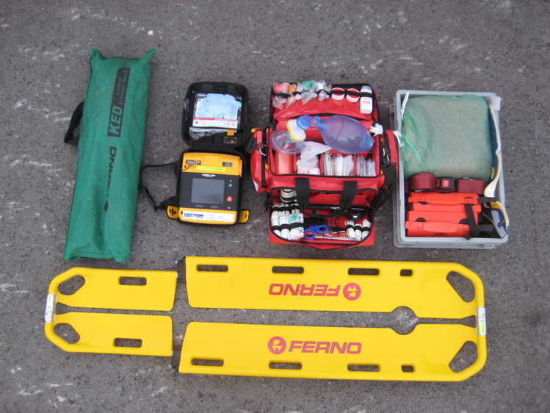
Oprema za prvo pomoč v PGD

